Slide 1
Plantenkennis lijst 1
Bomen
Deel 4
G41-G31-GB1+2

Slide 2
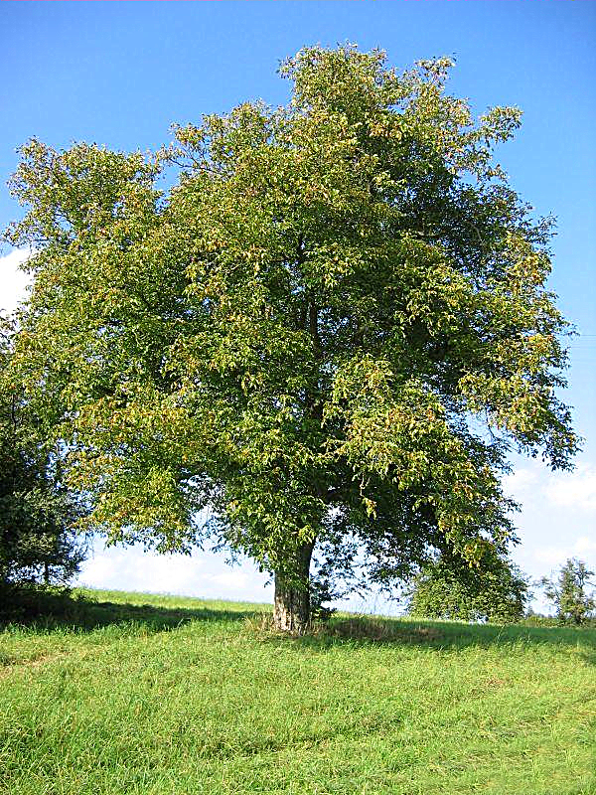
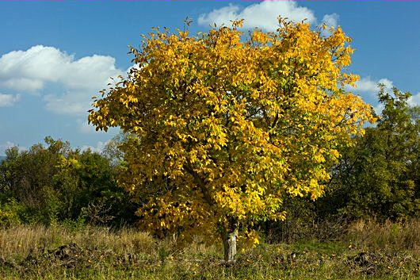
Juglans regia
walnoot
Boom: 15-18 m hoog
Kroon: breed afgeplat, open
Geelbruine herfstkleur

Slide 3
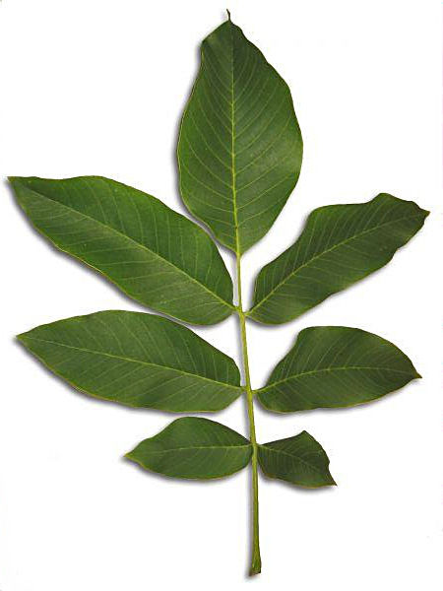
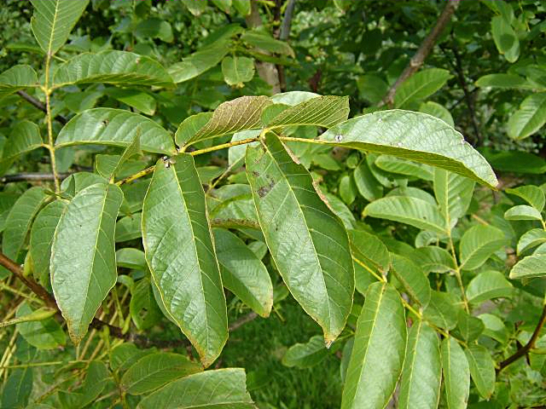
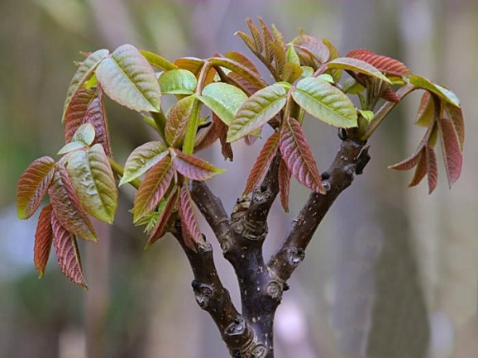
Juglans regia
Groot, veervormig samengesteld blad
Bruingroen uitlopend

Slide 4
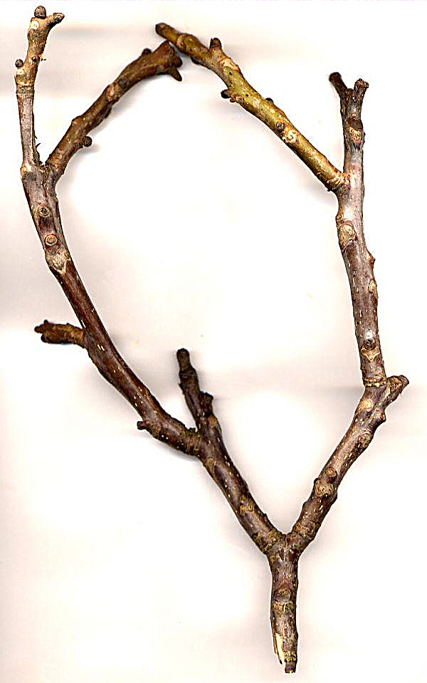
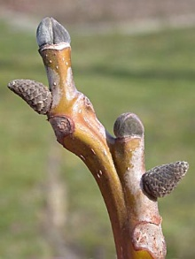
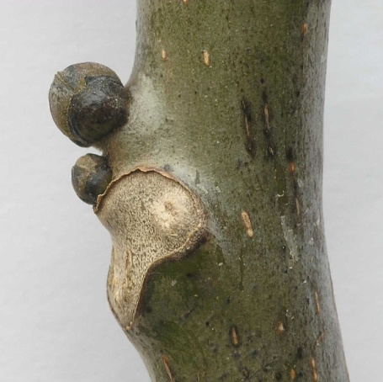
Juglans regia
Glanzende top van de twijg
Dikke olijfgroen – bruine twijg
Donkere ronde knop, soms twee onder elkaar

Slide 5
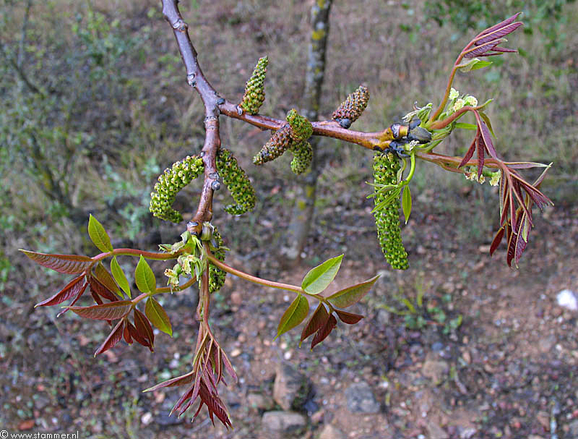
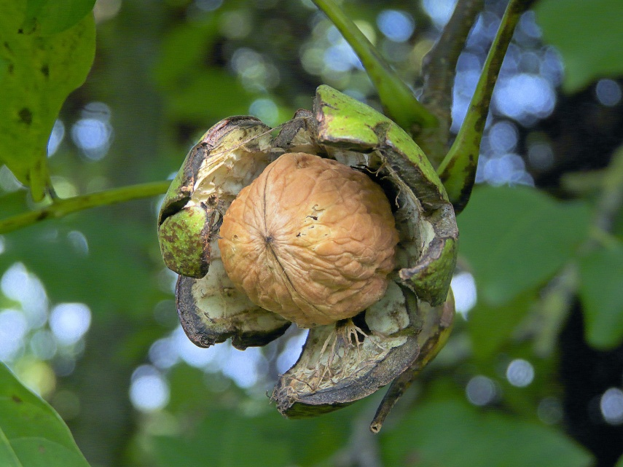
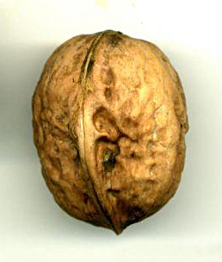
Juglans regia
Mannelijke bloem
Vrouwelijke bloem
Onopvallende groene bloemkatjes
De overbekende walnoot

Slide 6
Verschillen Acer - Platanus
 | Acer | Platanus
Blad | Tegenoverstaand Dun | Verspreid Dik Aan de onderkant grijsbruin behaard
Bloem | Tuil | Bol
Vrucht | Gevleugeld | Bol
Twijg | Bruinrood of grijsgroen | Bruinrood en iets zigzaggend
Knop | Tegenoverstaand Rood of groen | Verspreid Oranjerood

Slide 7
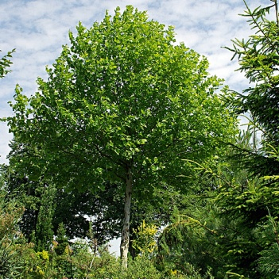
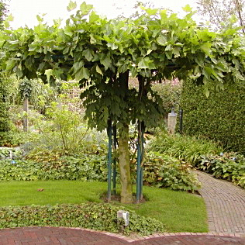
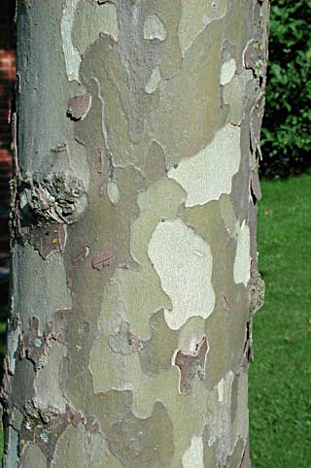
Platanus x hispanica
plataan
Boom: 20-30 m hoog
Kroon: grote bolvorm, dicht
Als dakboom
Afschilferende stam

Slide 8
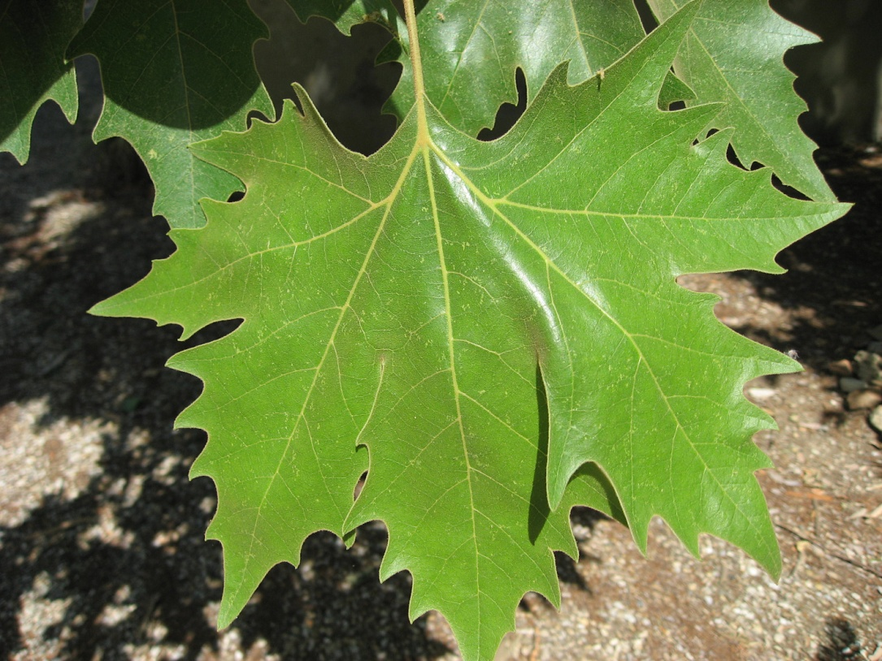
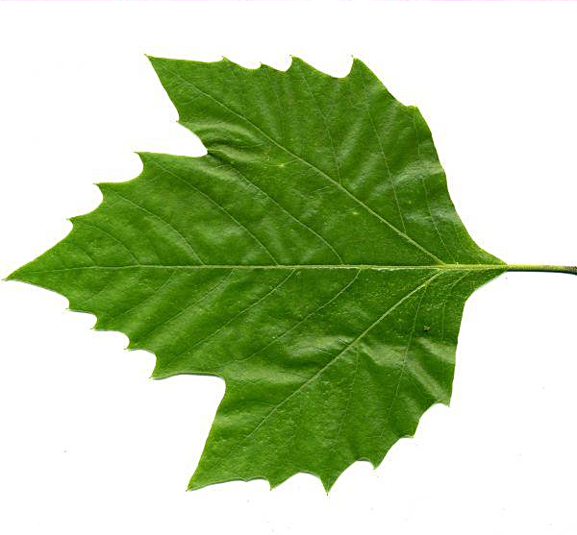
Platanus x hispanica
Jonge blad en onderkant van het blad voorzien van bruin-witte haren
handlobbig blad
3 tot 5 lobben
Bladvoet omvat de hele knop

Slide 9
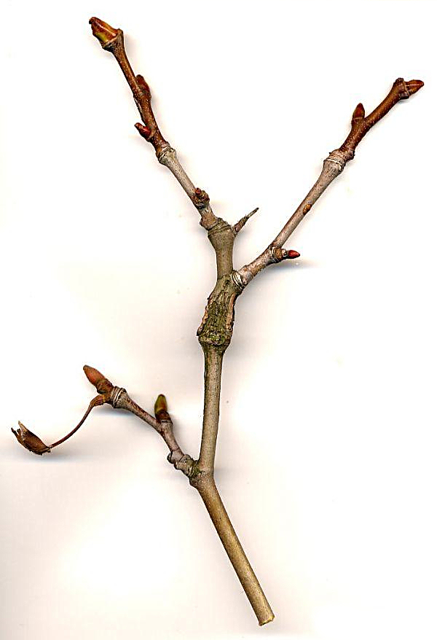
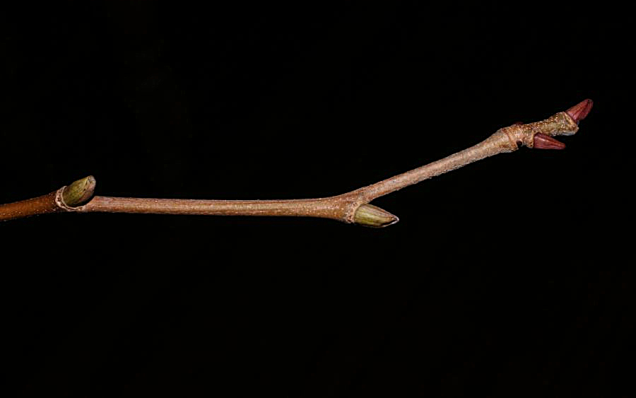
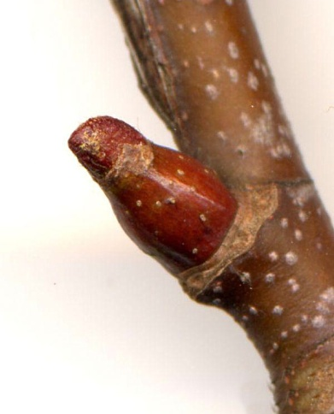
Platanus x hispanica
Afstaande knop
Zig-zag groeiende twijg
Afgeplatte, spitse knop, oranjerood (een tijd na bladval)
Verspreide knop en bladstand
Twijg met veel lenticellen

Slide 10
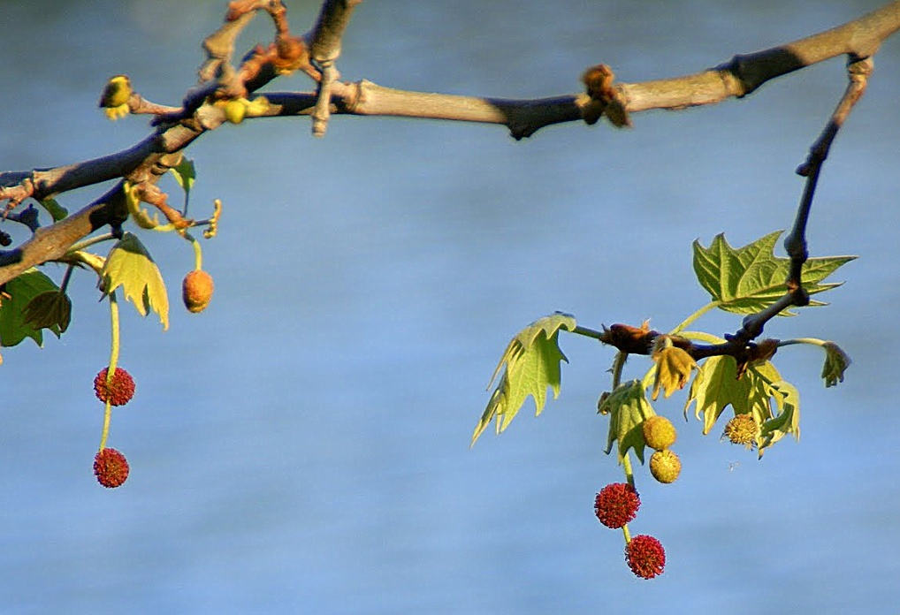
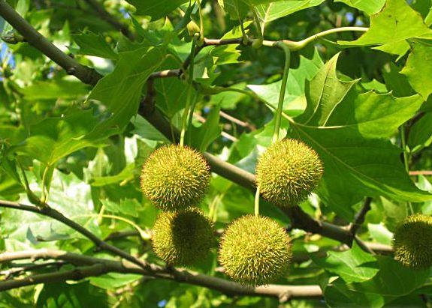
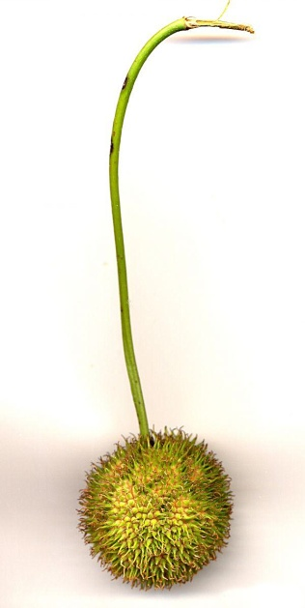
Platanus x hispanica
Vrouwelijke bloem
Mannelijke bloem
Onopvallende bloemen in bolvorm, tijdens de bladontwikkeling
Bolvormige vruchten aan lange steel.
soms 2 of 3 aan dezelfde steel

Slide 11
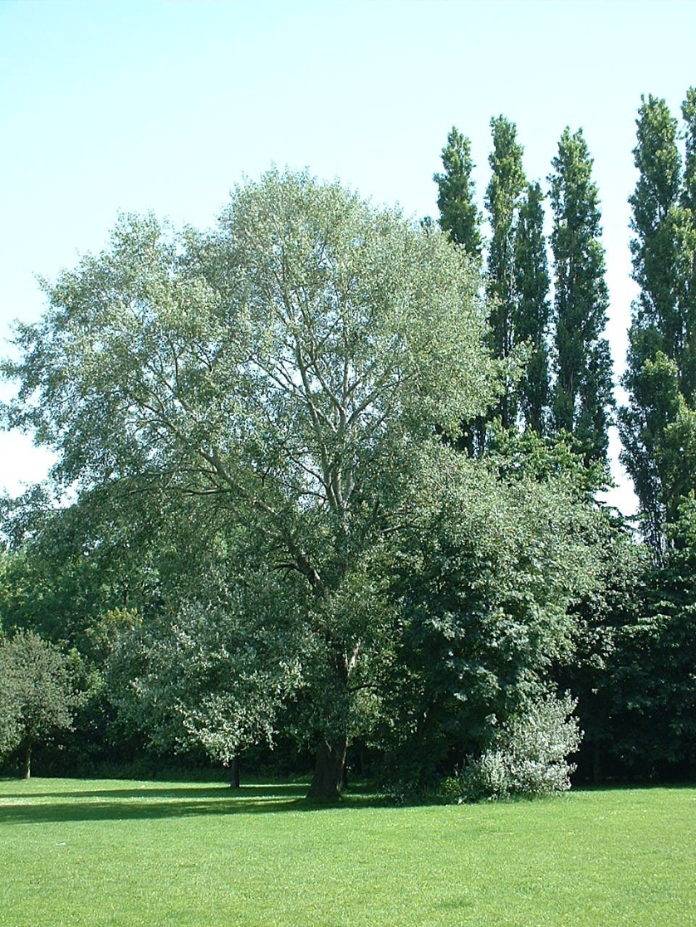
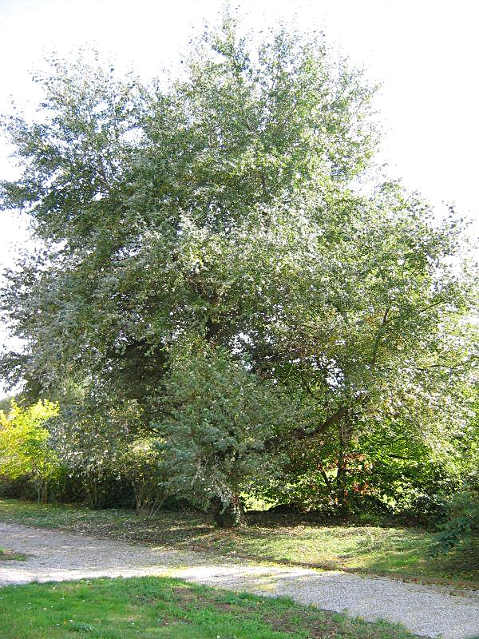
Populus alba
Witte abeel
alba = wit
Slaat op de witte twijg, blad en stam
Boom: 15-20 m hoog
Kroon: grillig rond, half open

Slide 12
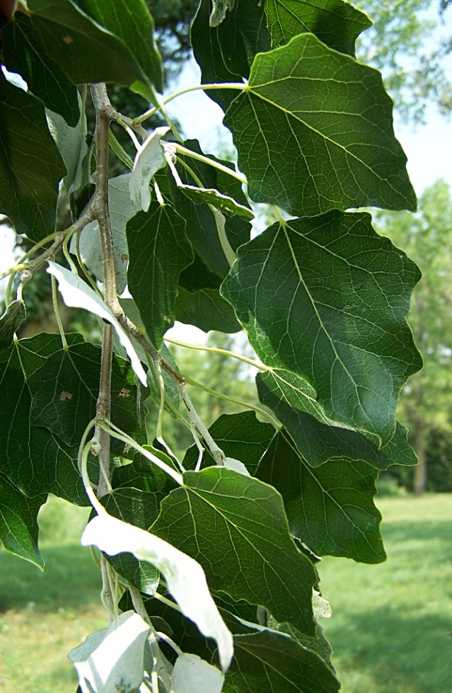
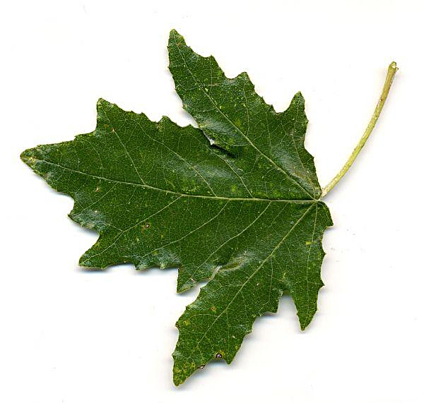
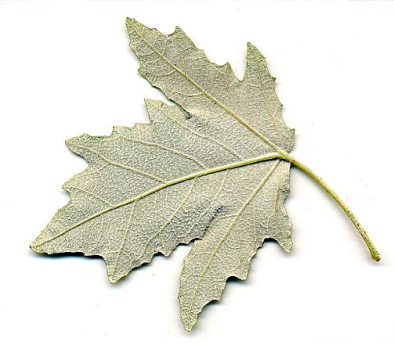
Populus alba
3-5 lobben
Onderkant blad grijswit behaard
Gelobd blad, variabel van vorm

Slide 13
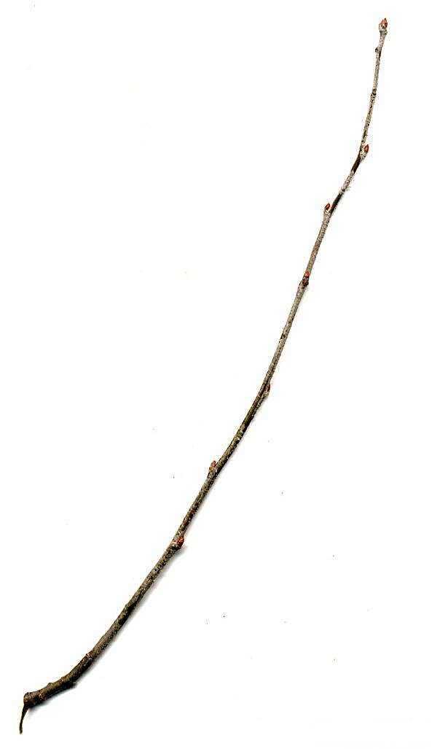
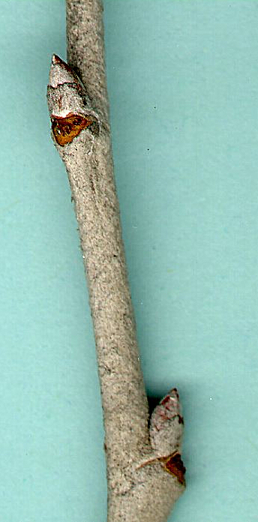
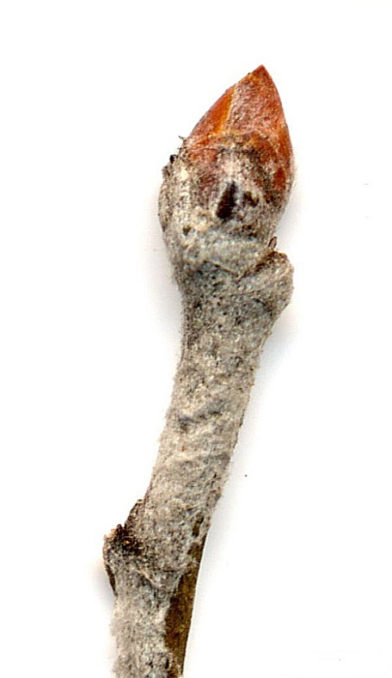
Populus alba
Bruine, spitse, aanliggende knop
Grijswitte waslaag in top van de twijg
Verspreide knop en bladstand

Slide 14
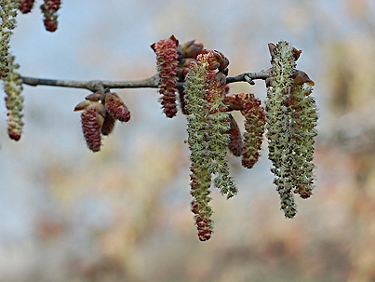
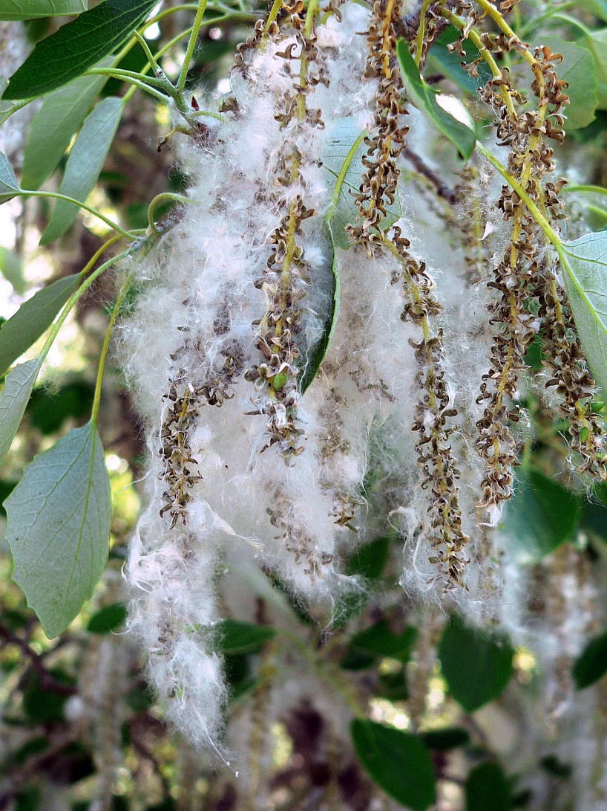
Populus alba
Mannelijke bloem
Vrouwelijke bloem
Onopvallende bloemkatjes tijdens de bladontwikkeling
Zaadpluizen (bedekken de hele omgeving)

Slide 15
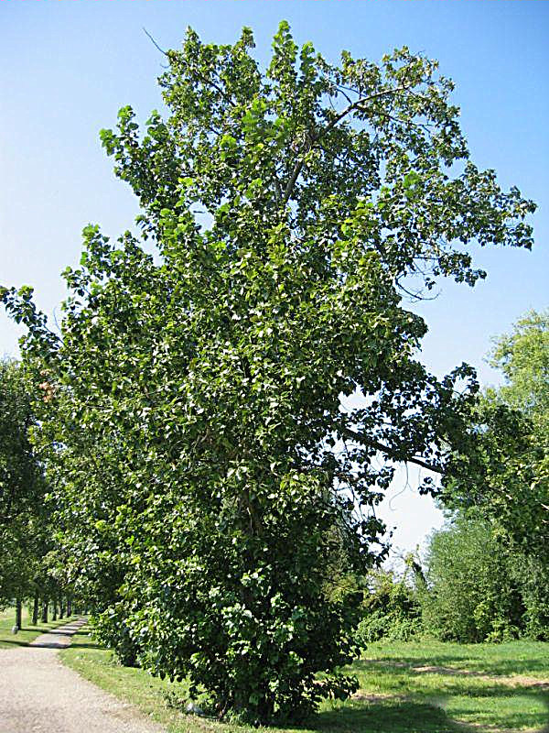
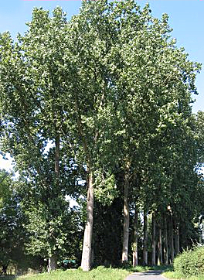
Populus x canadensis
Canadese populier
canadensis = uit Canada afkomstig
Boom: 20-25 m hoog
Kroon: ovaal en open

Slide 16
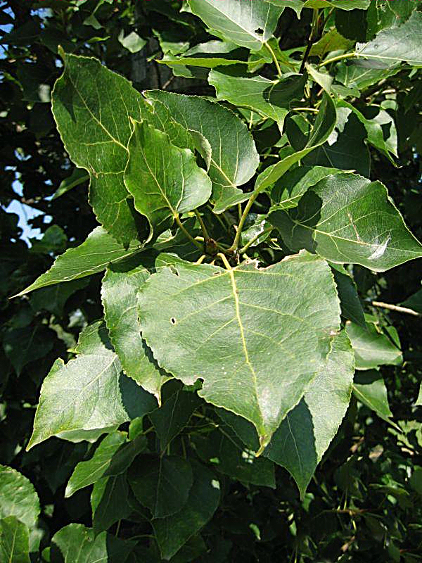
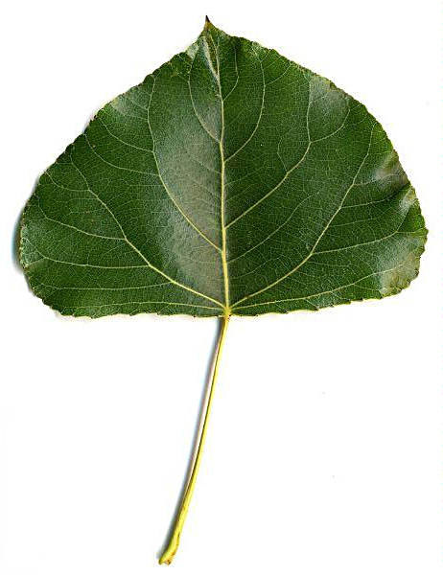
Populus x canadensis
Groot driehoekig blad
Afgeplatte bladsteel
Het uitlopende blad is bruingroen

Slide 17
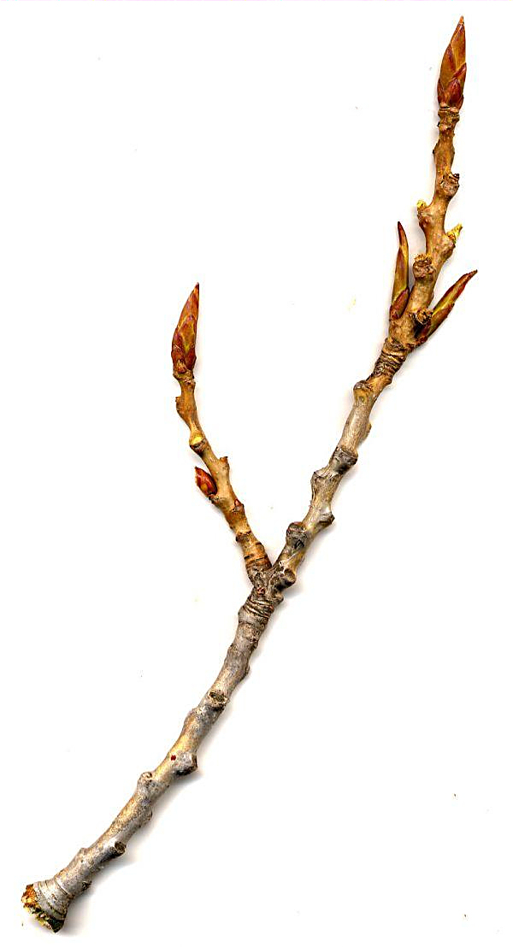
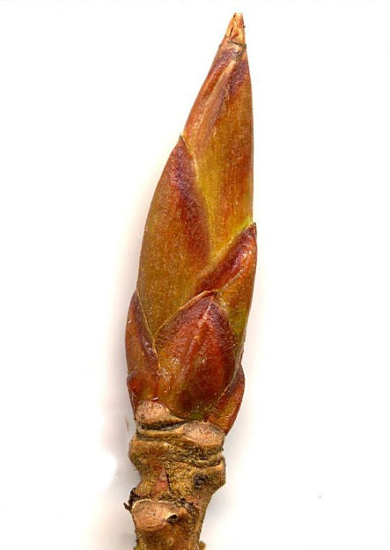
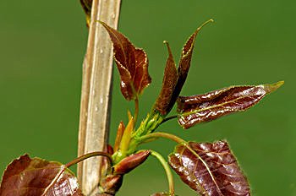
Populus x canadensis
Lange spitse knop
De jonge twijg is kantig
Twijg geelbruin
Tak grijs

Slide 18
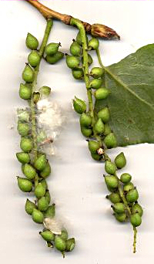
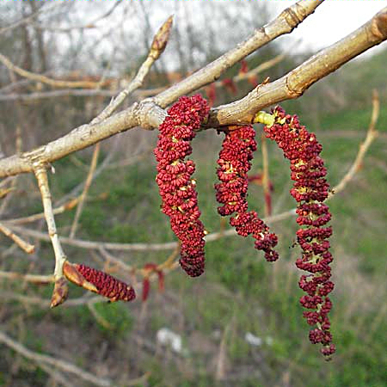
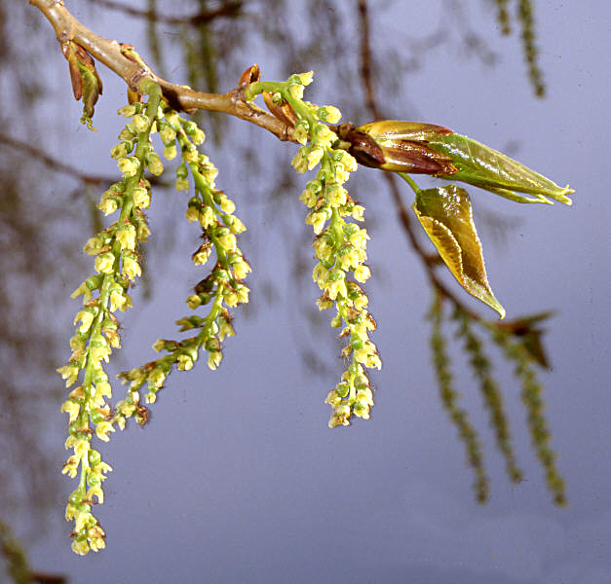
Populus x canadensis
Mannelijke bloem
Bloemkatjes net voor de bladontwikkeling
Vrouwelijke bloem
De zaadhulzen klappen open, het pluis is zichtbaar

Slide 19
Verschillen Populus-soorten
 | Populus alba | Populus canadensis
Blad | Gelobd Wit aan de onderkant | Driehoekig
Twijg | Witte waslaag in de top | Geelbruin
Knop | Bruin en waslaag Minder spits | Bruinrood Spits
Zaden | Pluis | Pluis

Slide 20
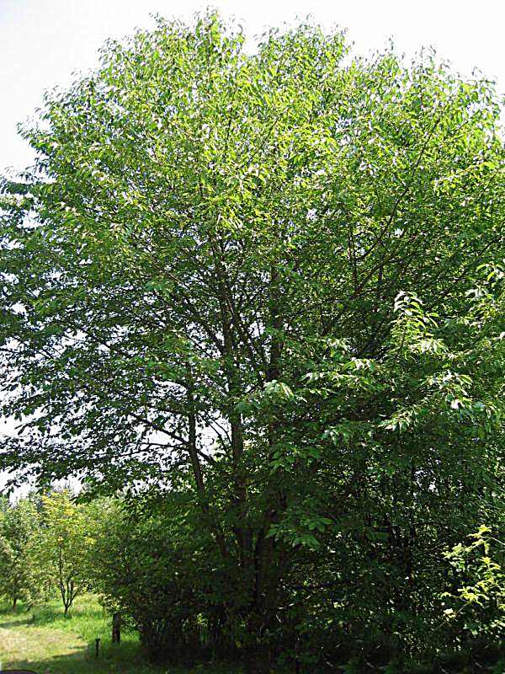
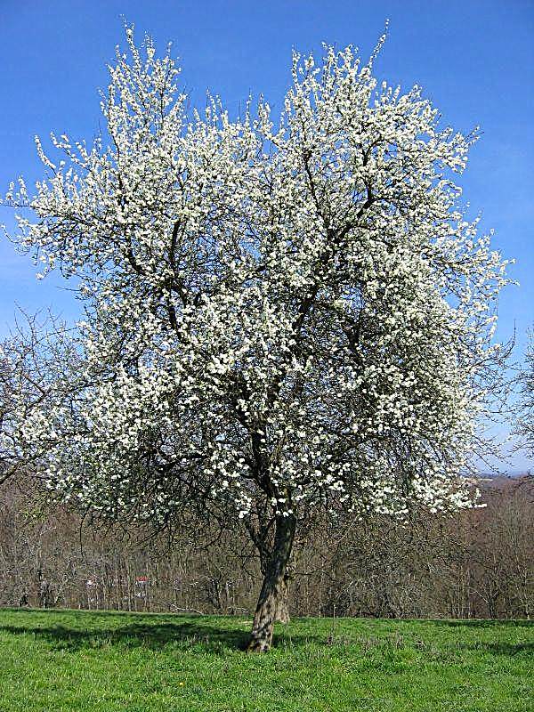
Prunus avium
boskriek
(Kriek = kers)
Boom: 10-15 m hoog
Kroon: rond en half open

Slide 21
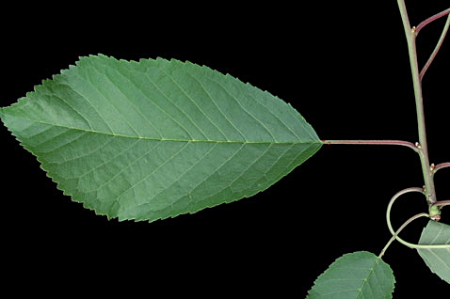
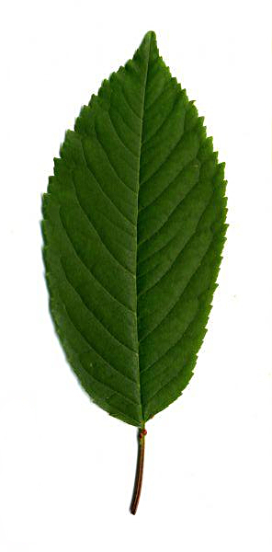
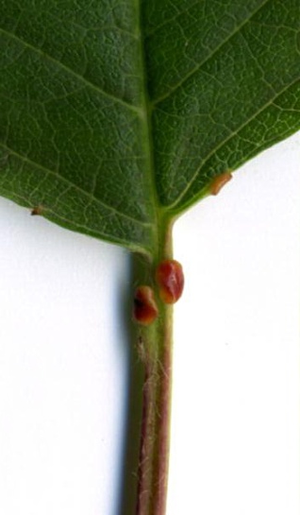
Prunus avium
Gezaagde bladrand
Ovaal blad
Bladsteel voorzien van ode kliertjes

Slide 22
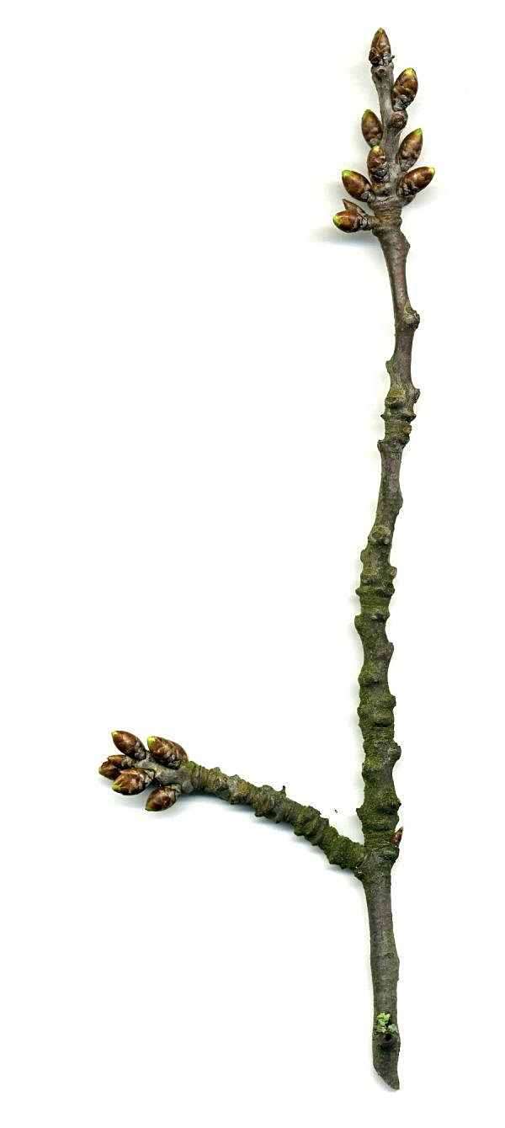
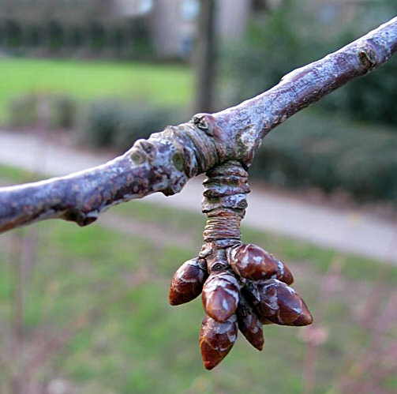
Prunus avium
Grijsbruine twijg
Glanzend bruine knop
Aan het kortlot komen de bloemen

Slide 23
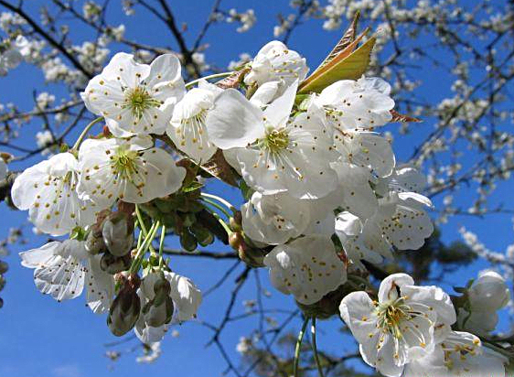
Prunus avium
Rode, donker verkleurende, vruchten
Witte bloemschermen voor de bladontwikkeling

Slide 24
Prunus cerasifera
kerspruim
Boom: 4-7 m hoog
Kroon: rond en open

Slide 25
Prunus cerasifera
Bruin uitlopend blad
Gezaagde bladrand
Ovaal tot eirond blad

Slide 26
Prunus cerasifera
Groene twijg
Kleine knop
Donkerbruine tak

Slide 27
Prunus cerasifera
Lange bloemsteel
Kleine geelrode pruimachtige vrucht
Witte bloem, alleenstaand

Slide 28
Verschillen Prunus-soorten
 | Prunus avium | Prunus cerasifera
Blad | Ovaal | Eirond
Twijg | Bruin | Groen
Knop | Groot en glanzend | Klein en donker bruin
Vruchten | Rode tot zwarte kers Klein | Geelrode pruimachtige vrucht Klein
Bloem | Wit | Wit en lang gesteeld

Slide 29
Verschillen Quercus-soorten
 | Gelobde bladrand | Getande bladrand
Blad
Soorten | Quercus robur | Quercus palustris Quercus rubra

Slide 30
Quercus palustris
moeraseik
palustris = moeras-bewonend
Loodrecht afstaande takken
Boom: 20 m hoog
Kroon: kegelvormig, dicht

